Slide 1
第3章 串
3.1 串抽象数据类型
3.2 串的存储和实现
3.3 串的模式匹配
目的：串作为特殊线性表的实现与应用。
要求：掌握串的操作特点和实现方法，掌 握两种串的模式匹配算法。
重点：串的各种操作实现，两种串的模式 匹配算法。
难点：KMP模式匹配算法。

Slide 2
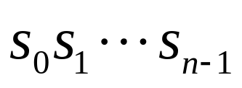
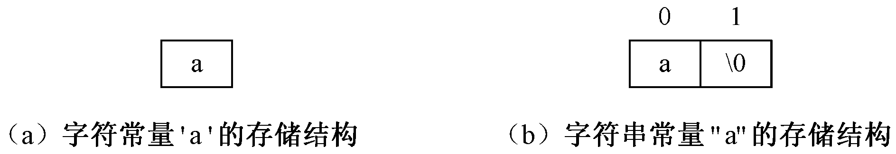
3.1 串抽象数据类型
串的基本概念
  串定义，s=“ ”，
  子串
  串比较，比较相等，比较大小。

Slide 3
2. 串抽象数据类型
ADT String //串抽象数据类型
{
数据：线性表中的数据元素类型为char
bool empty() //判断串是否为空
int count() //返回串长度
char& operator[](int i)
//重载[]，引用第i（≥0）个字符
bool operator==(String &str) //重载==
bool operator<(String &str) //重载<
String substring(int i, int len)
//返回从第i个字符开始长度为len的子串

Slide 4
ADT String串抽象数据类型
void insert(int i, String &str) //在第i个字符处插入串
void operator+=(String &str) //重载＋=，连接串
void remove(int i, int len) //删除子串
int search(String &pattern)
//返回首个与模式串pattern匹配的子串序号
void removeAll(String &pattern)
//删除所有与pattern匹配的子串
void replaceAll(String &pattern, String &str) //替换所有与pattern匹配的子串为str
}

Slide 5
3.2 串的存储和实现
3.2.1 串的存储结构
3.2.2 使用char*表示字符串存在错误
3.2.3 字符串类

Slide 6
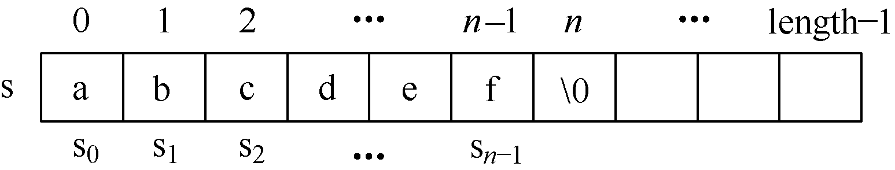
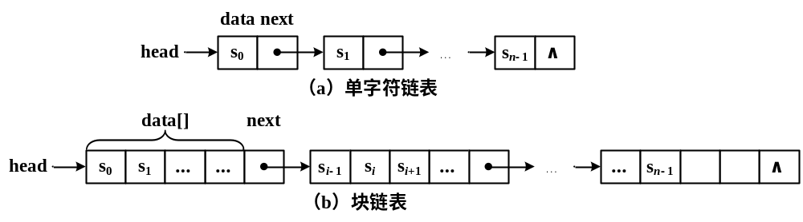
3.2.1 串的存储结构
串的顺序存储结构
串的链式存储结构

Slide 7
3.2.2 使用char*表示字符串存在错误
【例3.1】 C/C++语言的string.h中strcpy()和strcat()函数存在下标越界错误。
char src[]="abcdefghijlkmn", dest[3]="", *p;
p = strcpy(dest, src); //复制src串（包括‘\0’）到dest，返回dest地址
结果：src="mn", dest="abcdefghijklmn", p="abcdefghijklmn" //有错误

Slide 8
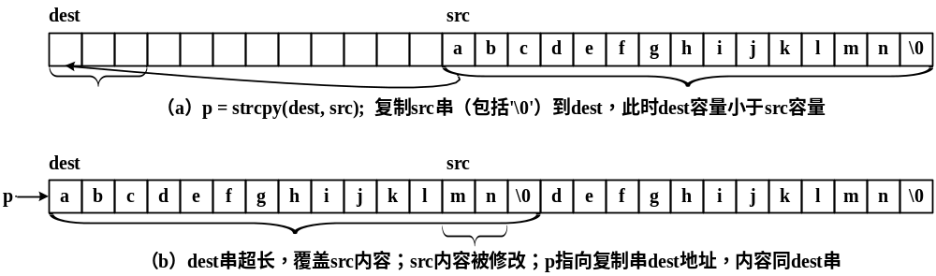
strcpy(dest, src)存在错误

Slide 9
3.2.3 字符串类
class MyString //字符串类
{
private: //私有成员
char *element; //动态字符数组
int length; //数组容量
int n; //串长度
}

Slide 10
1. 字符串的基本操作
void init(char *s=“”, int length=32) //初始化串
MyString(char *s=“”, int length=32) //初值、容量
MyString(char ch) //构造串对象，ch指定字符初值
MyString(MyString &str) //拷贝构造函数，深拷贝
MyString& operator=(MyString &str)//重载=，深拷贝
MyString& operator=(char *str) //赋值为字符串常量
~MyString() //析构函数
friend ostream& operator<<(ostream& out, MyString &str) //重载<<输出流运算符

Slide 11
1. 字符串的基本操作
bool empty() //判断串是否为空
int count() //返回串长度
char& operator[](int i)
//重载下标运算符，引用第i（≥0）个字符
void printPrevious(); //反序输出，从后向前
bool operator==(MyString &str) //重载==
void reverse() //逆转

Slide 12
【思考题3-1】实现MyString类声明的以下成员函数。
MyString& operator=(char *str)
//赋值为字符串常量
~MyString() //析构函数
bool empty() //判空
int count() //返回串长度
char& operator[](int i) //引用第i（≥0）个字符
void printPrevious() //反序输出，从后向前
bool operator==(MyString &str) //（见习3.1），及!=
bool operator<(MyString &str) //及>、>=、<=
void reverse() //将当前串逆转

Slide 13
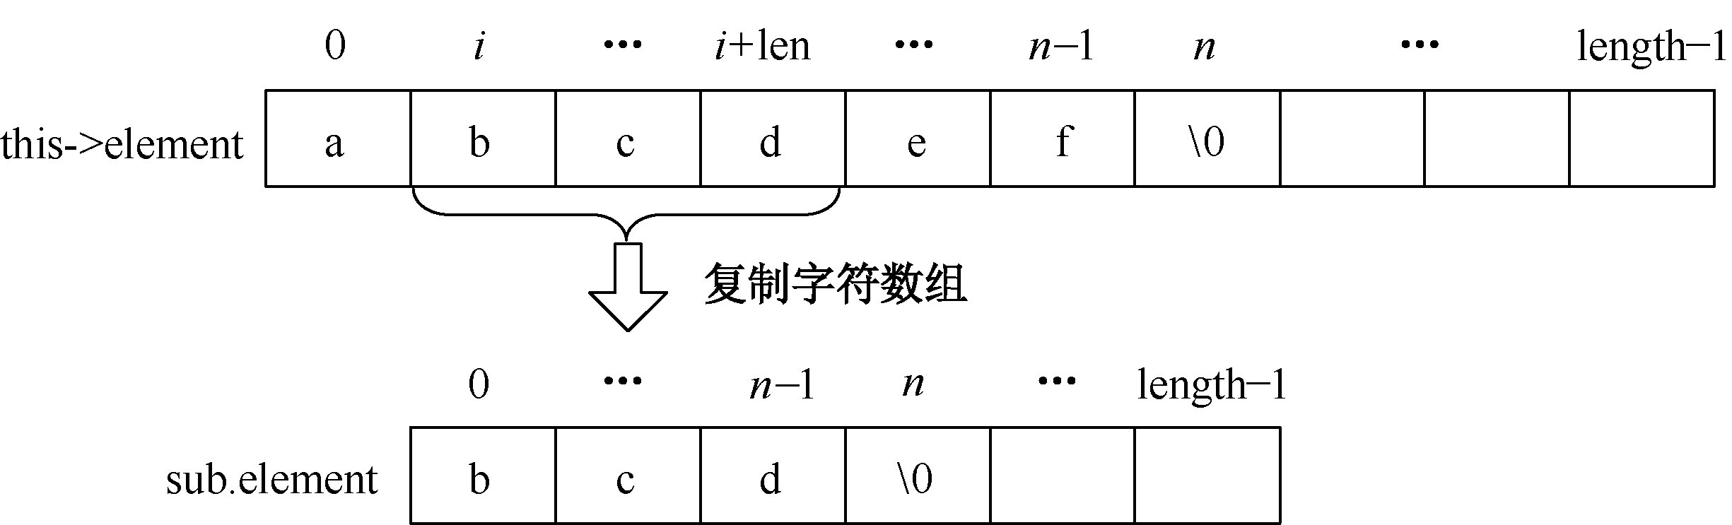
2. 对子串的操作
（1） 求子串
MyString substring(int i, int len)
MyString substring(int i)

Slide 14
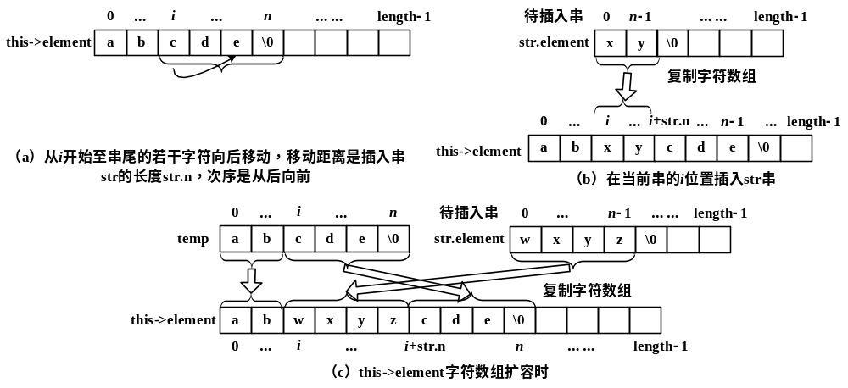
（2）插入串
void insert(int i, MyString &str)
void insert(int i, char ch)

Slide 15
【思考题3-2】实现MyString类声明的以下成员函数。
void insert(int i, char* str) //插入str串
void operator+=(MyString &str) //连接str串
void operator+=(char *str) //连接str串
void operator+=(char ch) //连接ch字符
MyString operator+(MyString &str)
//重载＋运算符，返回*this与str连接的串

Slide 16
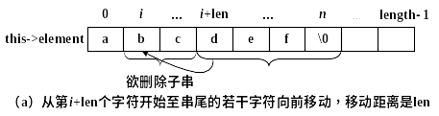
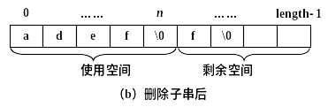
（3）删除子串
void remove(int i, int len)
void remove(int i)

Slide 17
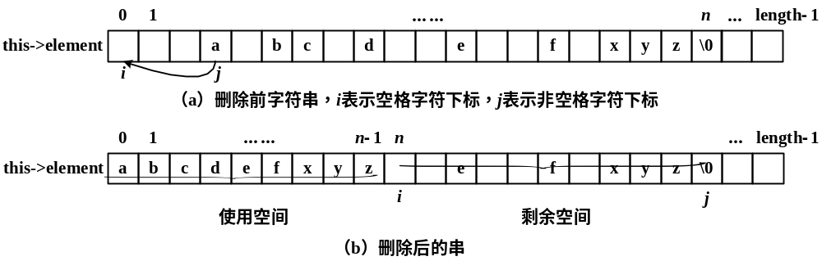
思考题 实验3-1
//删除串中的所有空格
void MyString::trim() //成员函数
MyString MyString::trim() //成员函数，不能重载
MyString trim(MyString &str )//全局函数
//（见习3.2）

Slide 18

实验3
3-4 判断回文字符串。
3-5 判断标识符。
3-6 识别一个表达式字符串中的所有标识符。
3-7 从整数字符串中识别整数。

Slide 19
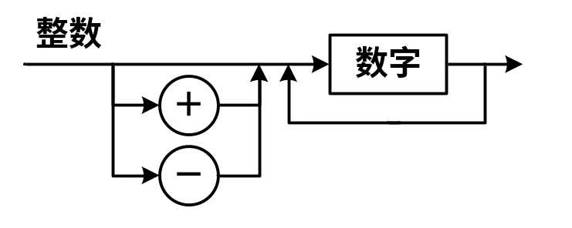
实验3-7 MyInteger 整数类
class MyInteger //整数类
{ int value;
MyInteger(int value); //构造整数对象
MyInteger(MyString &str);//由串构造整数
//将str按radix进制转换成整数，2≤radix≤16，默认10
//若str不能转换成整数，则抛出异常
static int parseInt(MyString &str);
static int parseInt(MyString &str, int radix);
static MyString toBinary(int value);//整数的二进制串
MyString toBinary();
static MyString toHex(int value); //整数的十六进制串
};

Slide 20
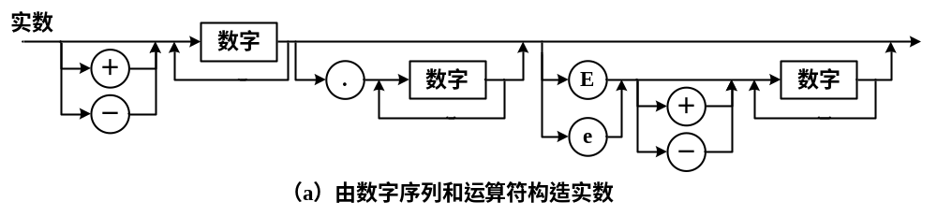
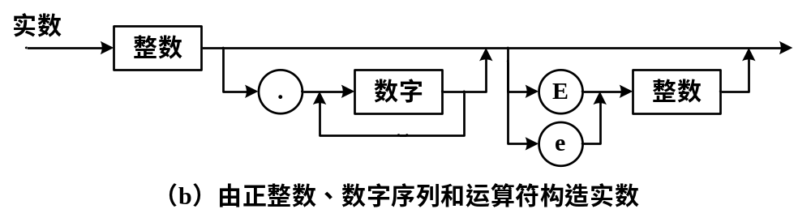
实验3-8 浮点数类MyDouble
从浮点数字符串中识别浮点数。

Slide 21
3.3 串的模式匹配
设有两个串：目标串target和模式串pattern，在目标串target中查找与模式串pattern相等的一个子串并确定该子串位置的操作称为串的模式匹配。
3.3.1 Brute-Force算法，回溯的模式匹配
3.3.2 KMP算法，无回溯的模式匹配

Slide 22
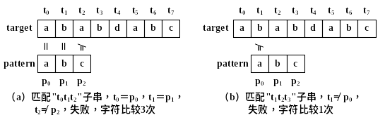
3.3.1 Brute-Force算法
Brute-Force算法描述与实现

Slide 23
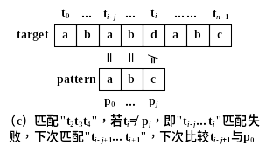
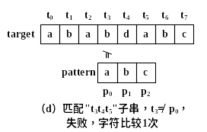
Brute-Force算法描述

Slide 24
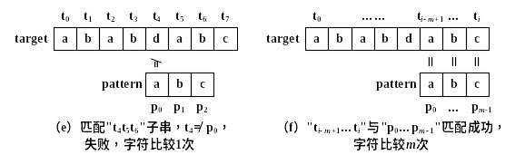
Brute-Force算法描述与实现
//返回在当前串从start开始首个与模式串pattern匹配的子串序号，匹配失败时返回－1
int MyString::search(MyString &pattern, int start)

Slide 25
2.模式匹配应用
（1）删除子串
void removeFirst(MyString &pattern)
void removeAll(MyString &pattern)
改进，每字符移动一次。

Slide 26
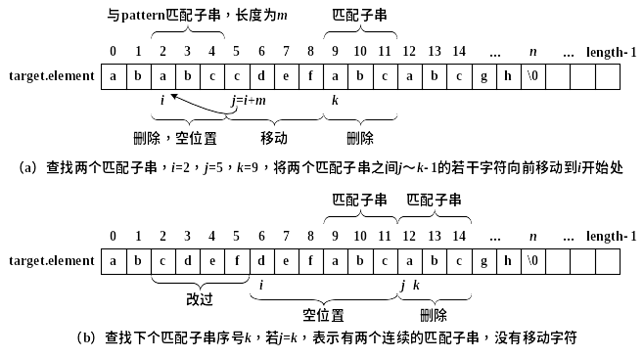
removeAll(pattern)函数删除所有匹配子串，每字符移动一次

Slide 27
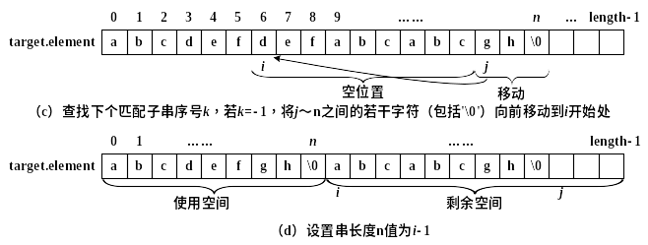
removeAll(pattern)函数删除所有匹配子串，每字符移动一次

Slide 28
（2）替换子串
//将串中首个与pattern匹配的子串替换为str
void MyString::replaceFirst(
MyString &pattern, MyString &str)
//将串中所有与pattern匹配的子串替换为str
void MyString::replaceAll(
MyString &pattern, MyString &str)

Slide 29
以下算法在什么情况会出现怎样的错误？举例说明。怎样改正？
//将串中所有与pattern匹配的子串替换为str
void MyString::replaceAll(MyString &pattern, MyString &str)
{
int start=search(pattern);
while (start!=-1)
{ remove(start, pattern.n);
insert(start, str);
start = search(pattern, start); //start+1
}
}

Slide 30
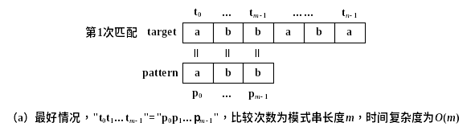
3.Brute-Force算法分析
  最好情况，时间复杂度为O(m)

Slide 31
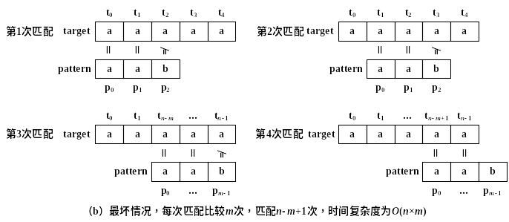
3.Brute-Force算法分析
  最坏情况，时间复杂度为O(n×m)

Slide 32
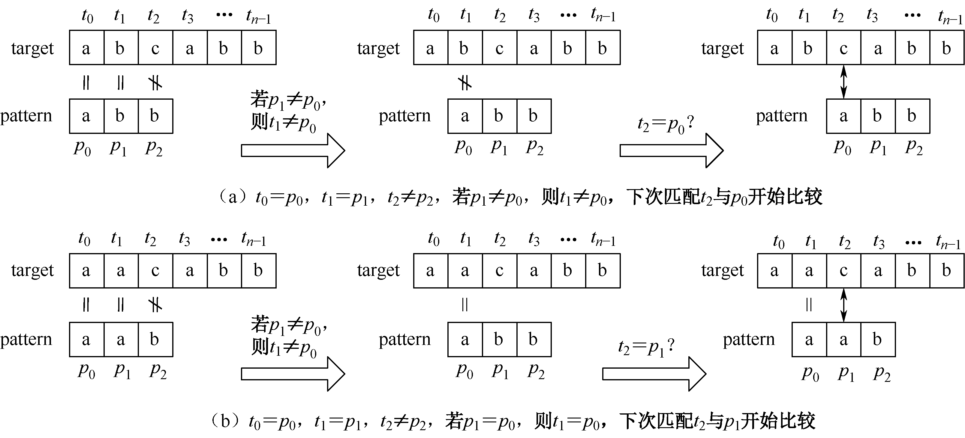
3.3.2 KMP算法
目标串不回溯
Brute-Force算法的缺点及解决方法分析

Slide 34
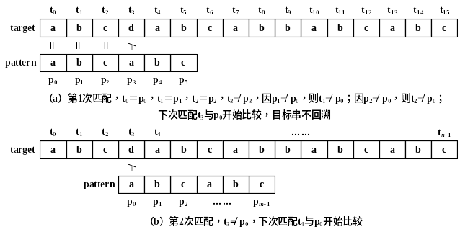
2. KMP算法描述（a）（b）

Slide 35
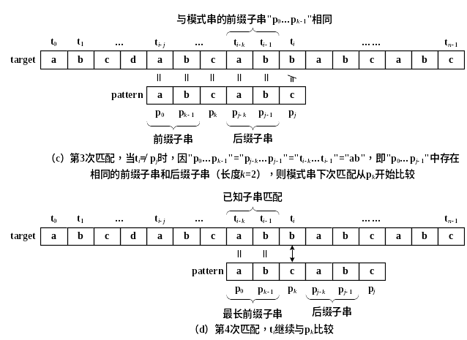
2. KMP算法描述（c）（d）

Slide 36
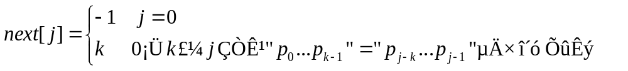
3. next数组
表3-1 模式串"abcabc"的next数组
j | 0 | 1 | 2 | 3 | 4 | 5
模式串 | a | b | c | a | b | c
k | −1 | 0 | 0 | 0 | 1 | 2

Slide 37
4. KMP算法实现
//返回在当前串从start（≥0）开始首个与模式串pattern匹配的子串序号，匹配失败时返回－1
int search(MyString &pattern, int start)

Slide 38
求“ababcababc”的next数组
//习题解答3-15
j | 0 | 1 | 2 | 3 | 4 | 5 | 6 | 7 | 8 | 9
模式串 | a | b | a | b | c | a | b | a | b | c
k | −1 | 0 | 0 | 1 | 2 | 0 | 1 | 2 | 3 | 4
比较 |  | ≠ | = | = | ≠ | = | = | = | = | =
next[j] | −1 | 0 | −1 | 0 | 2 | −1 | 0 | −1 | 0 | 2

Slide 39
5. 计算next数组
求 “p₀…p_{j}”串中相同前后缀子串的长度k，需要比较 “p₀…p_{k-1}”前缀子串与“p_{j-k}…p_{j}”后缀子串是否匹配，这又是一个模式匹配问题。
例如，“abcab”，p₀=p₃？p₁=p₄？如何知道p₀应该与谁比？

Slide 40
5. 计算next数组
计算“abcabc”串的next数组，递推算法描述：
  j=0，next[0]=-1，−1表示下次t_{i+1}与p₀比较。
  “a”，k=0，则next[1]=0，j=1。
  “ab”，k=0，则next[2]=0，j=2。
  “abc”，k=0，则next[3]=0，j=3。
  “abca”，p₀=p_{j}，k=1，则next[4]=1，j=4。
  “abcab”，p_{k}=p_{j}，k=2，则next[5]=2，j=5。
递推公式，若p_{k}=p_{j}，则next[j+1]=k+1=next[j]+1。

Slide 41
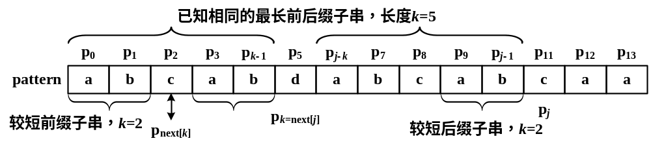
图3.13 寻找较短的相同前后缀子串
递推公式，若p_{k}≠p_{j}，则k=next[k]。
j=11，k=5，“abcab”为前后缀子串。因p₅≠p₁₁，k=next[k]=2，表示有更短前后缀子串“ab”，再测试p₂=p₁₁，则next[12]=k+1=next[j]+1=3。

Slide 42
5. 计算next数组
表3-2 模式串"abcabdabcabcaa"的next数组
j | 0 | 1 | 2 | 3 | 4 | 5 | 6 | 7 | 8 | 9 | 10 | 11 | 12 | 13
模式串 | a | b | c | a | b | d | a | b | c | a | b | c | a | a
k | -1 | 0 | 0 | 0 | 1 | 2 | 0 | 1 | 2 | 3 | 4 | 5 | 3 | 4
"
递推公式：
若p_{k}=p_{j}，则next[j+1]=next[j]+1；
否则k=next[k]。
//获得模式串pattern的next数组，当前串*this为pattern
void getNext(int next[])

Slide 43
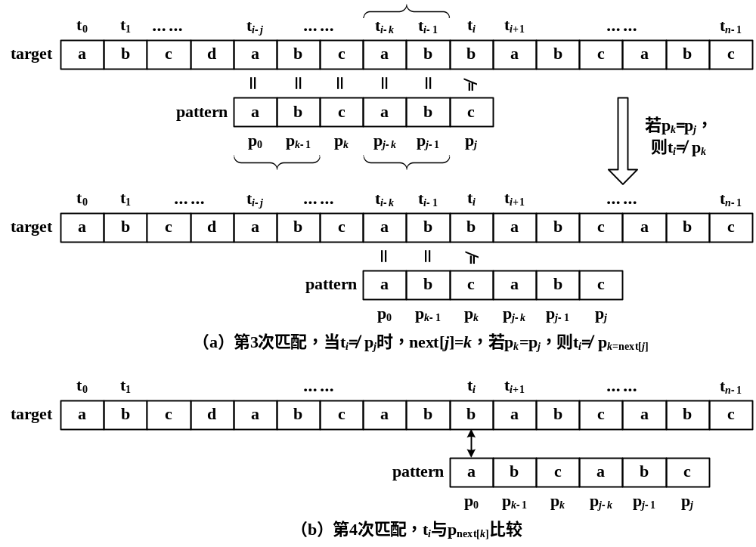
6.改进next数组

Slide 44
表3-3 模式串“abcabc”改进的 next数组
j | 0 | 1 | 2 | 3 | 4 | 5
模式串 | a | b | c | a | b | c
k | −1 | 0 | 0 | 0 | 1 | 2
p_{k}与p_{j}比较 |  | ≠ | ≠ | = | = | =
改进next[j] | −1 | 0 | 0 | −1 | 0 | 0
改进递推公式：
若p_{k}=p_{j}，则next[j]=next[k]；否则取原值。

Slide 45
表3-4 "abcabdabcabcaa"模式串改进的next数组
j | 0 | 1 | 2 | 3 | 4 | 5 | 6 | 7 | 8 | 9 | 10 | 11 | 12 | 13
模式串 | a | b | c | a | b | d | a | b | c | a | b | c | a | a
k | -1 | 0 | 0 | 0 | 1 | 2 | 0 | 1 | 2 | 3 | 4 | 5 | 3 | 4
比较 |  | ≠ | ≠ | = | = | ≠ | = | = | = | = | = | ≠ | = | ≠
next[j] | -1 | 0 | 0 | -1 | 0 | 2 | -1 | 0 | 0 | -1 | 0 | 5 | -1 | 4
"

Slide 46
7.KMP算法分析
表3-5 模式串"aab"的next数组
j | 0 | 1 | 2
模式串 | a | a | b
k | -1 | 0 | 1
比较 |  | = | ≠
next[j] | -1 | -1 | 1
"

Slide 47
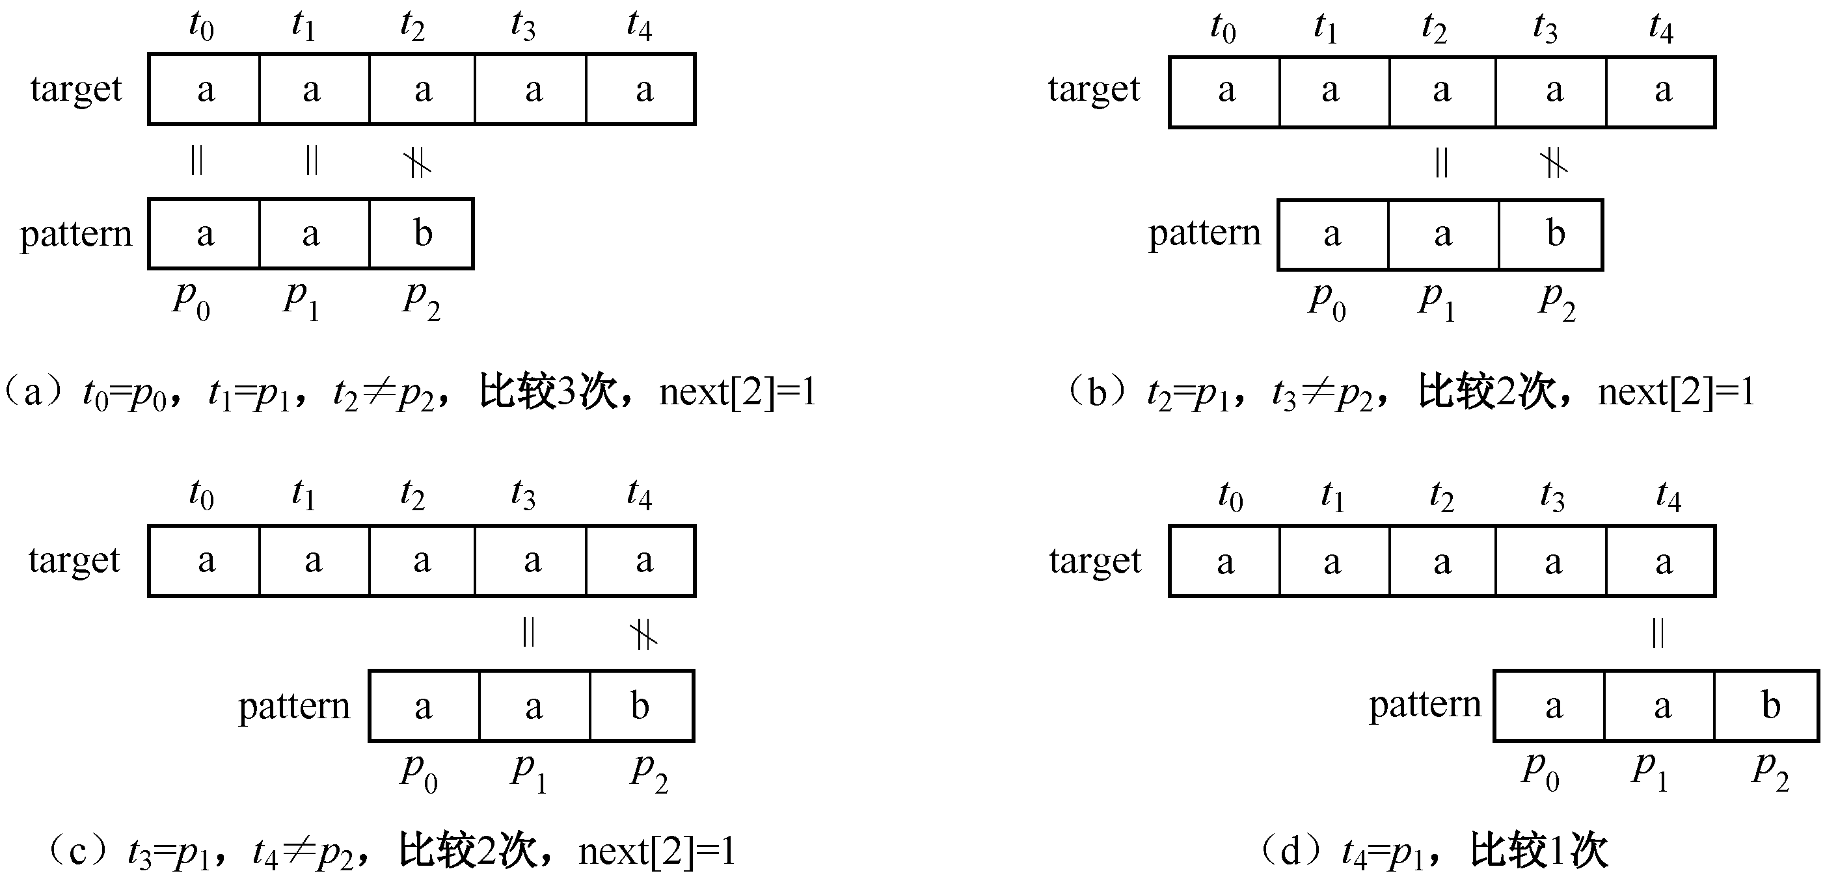
7.KMP算法分析
图3.15 最坏情况下的KMP算法分析，O(n+m)

Slide 48
求“aaaa”的next数组
j | 0 | 1 | 2 | 3
模式串 | a | a | a | a
k | −1 | 0 | 1 | 2
比较 |  | = | = | =
next[j] | −1 | −1 | −1 | −1
"
设target=“aaabaaab”，pattern=“aaaa”，分别画出使用未改进next数组和改进next数组的KMP模式匹配算法过程，给出比较结果、子串匹配次数和字符比较次数。//答见习题解答3-14

Slide 49
求“ababcababc”的next数组
已知target=“abcababcabababcababc”，pattern=“ababcababc”，求模式串改进的next数组，画出KMP算法模式匹配过程，给出比较结果，以及子串匹配次数和字符比较次数。 //习题解答3-15

